Slide 1
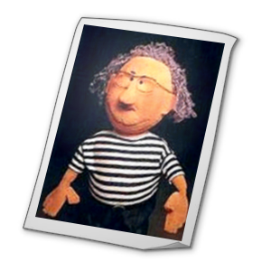
Поезија за децу Драгана Лукића

Slide 2
Драган Лукић (1928–2006)
Већ 1946. почео је да објављује своје прве радове.
Песме и приче почео је да објављује у часописима за децу (у Полетарцу, Змају, Веселој свесци итд.).
Године 1952. објавио је своје прве књиге, поеме-сликовнице: Велика трка и Звери као фудбалери.

Slide 3
Уредник програма за децу на Радио Београду
Водио је емисије за децу на радију и телевизији.
Писао је песме, приче, романе, драмске текстове...
Уређивао је часопис „Змај”.

Slide 4
Збирке песама
Како се коме чини (1956)
Из једног џепа (1957)
Како се коме чини (1958)
Овде станују песме (1961)
Мој тролејбус (1962)
Вагон прве класе (1963)
Фифи (1974)
Како расту ногавице (1973)
Од куће до школе (1981)
Гусарева конзерва (1988)
Вожња по граду (1994)
Песниково игралиште (2002)
Романи:
Небодер Ц17
Три гускетара
Бомба у белој кафи

Slide 5
„Први ми је књигу донео отац. Он је био штампарски машинист и волео је књиге, нарочито оне које је сам штампао. (...) Често нам је свима читао наглас и то је било лепо. Тако сам се ја, са својим братом, уз фудбал, уз кликере, уз ‘жмуре’ и терање точка, највише играо књигом. Био сам или продавац новина, или књижар, или штампарски мајстор као мој тата, или уредник неког листа, док једног дана нисам почео да се играм писања...

Slide 6
Ипак, не мислим да сам песник зато што сам се тако играо. Јер човек који песму носи у срцу, једноставно – мора и да је напише. То је нешто што би се увек десило. Чак и да се нисам тако играо књигом, јер то је као што срце у живог човека мора да куца. Тако некако.

Slide 7
Чувао сам књиге које сам добијао. Тако сам успео да створим малу библиотеку књига за децу. Биле су то: песме Чика-Јове Змаја, Чика-Андре, приче Десанке Максимовић, ‘Робинсон Крусо’, ‘Винету’ и ‘Три мускетара’ Сакупљао сам и чувао ’Политику за децу’, ’Мика-Миша’ и ‘Политикин забавник’. Тата ми је то коричио и правио књиге од тога.”

Slide 8
„Књиге сам осећао као живе пријатеље и другове. Умеле су сатима да ми причају. Чинило ми се као да ме држе за руку и воде некуда по свету. Чинило ми се да јунаке из књига познајем као своје другове из улице и школе. Играјући се, често смо, моји другови и ја, живели као свет у књигама.”

Slide 9
Све што је написао – наменио је деци.
Деца и свет детињства – главна поетска преокупација
Интимност и саживљеност са дечјим светом
Разумевање и проницање у психу детета

Slide 10
У Лукићевим песмама пева и осећа дете; као да се песник и не враћа детињству, већ мисли и говори с њим, из њега.
Дете из Лукића оглашава се јасно и непосредно; не осећа се раздаљина између песниковог и дечјег ја.
Лукић се с дететом отворено поистовећује, прати га на сваком кораку, воли и заступа, и уме да искаже његове жеље, стрепње, радости.

Slide 11
Oптимизам и склоност ка шали и смеху
Ненаметљива дидактичност
Способност за сликовито метафорично изражавање
Поетизовање урбаног света детињства
На граници између традиционалног и модерног

Slide 12
Успаванка
Кад спава дечак мој,
спавају му и ноге,
у ногама ход,
у ходу пут,
на путу птица.
Кад се пробуди дечак мој,
поскоче му ноге,
у ногама ход,
у ходу пут,
на путу птица.
Нека узме птицу
и нека се игра.
(прочитати и песму „Шта све има у јастуку“)

Slide 13
Дечја песма
Кад порастем бићу, бићу!
Све је моје, све је моје!
Широм срце отворићу
за све ствари што постоје.
(упоредити са песмом „Шта да будем“)

Slide 14
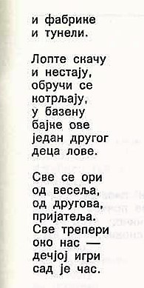

Slide 15
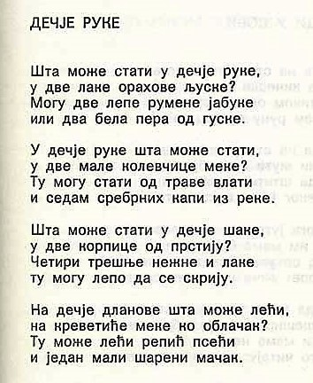

Slide 16
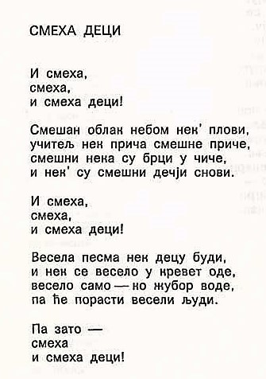

Slide 17
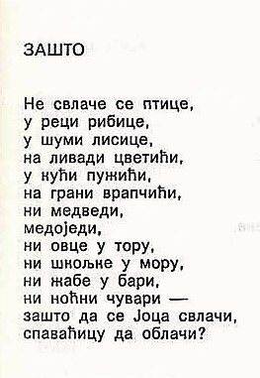
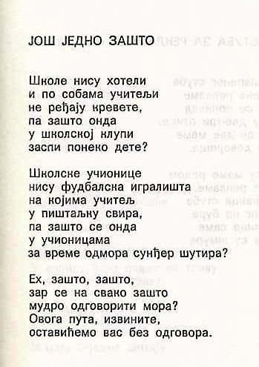

Slide 18
Јунак
Са леве стране
мотри га лав.
Са десне –
крокодил плав.
Спреда –
змија га гледа.
Позади –
тигар њушку глади.
Сам пред њима стоји!
Никог се не боји!
Све је тако јунак био
док их није покупио,
у фиоку оставио.

Slide 19
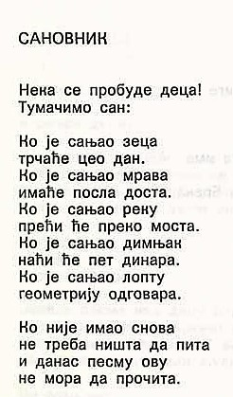
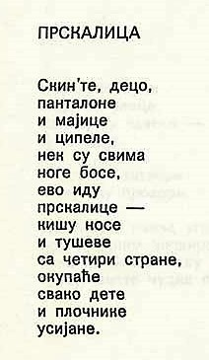

Slide 20
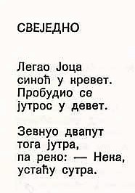

Slide 21
Радознала песма
Шта то ради
припијена за дно мора
шкољка плава?
– Спава.
Шта јежеви морски раде
кад их гледа
неко дете?
– Прете.
Шта рибице мале раде
кад рибари
баце мреже?
– Беже.
А кад ја са стене скочим
шта то каже
море плаво?
– Браво.

Slide 22
Ко се боји мрака још
Ја сам ноћас мрак чувао,
док га нисам одувао
јутрос с прага.
(А то значи –
од мрака сам јачи.)
Ја сам светлост ноћас био,
над мраком сам стално бдио
све до јутра.
(А то значи –
од мрака сам јачи.)
Јурио сам страшне снове
што кроз црни мрак заплове
све до зоре.
(А то значи –
од мрака сам јачи.)
Храброст ми је таква дана
зато спавам преко дана.

Slide 23
Имењаци
Има код нас једна бака
са три мала имењака.
Она има мачка Жућу,
псето Жућу
и унука Жућу.
Сваког јутра бака ове
имењаке на рад зове.
Мачак мисли:
псето зове.
Псето мисли:
дете зове.
Унук мисли:
мачка зове...
Кад на ручак зове бака
сва три чују имењака.
Мачак каже:
Мене зове!
Псето каже:
Мене зове!
Унук каже:
Мене зове!
Ко да су им зечји краци
зачас стигну имењаци.

Slide 24
Пардон
Срео слон
у шетњи
стоногу
и згази јој
тридесет
и трећу
ногу.
Учтиво сурлу
подиго слон
и реко:
– Пардон.
(прочитати и песму „Он“)

Slide 25
Лукић је склон идеализацији топле породичне атмосфере (разлика – песма Шта је отац);
Виђење дечје љубави према родитељима натопљено је кућном топлином и захвалношћу; из ње зрачи тиха срећа збринутог детињства...

Slide 26
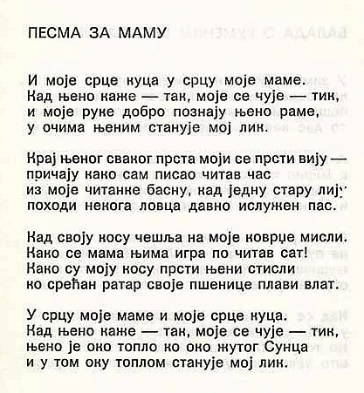

Slide 27
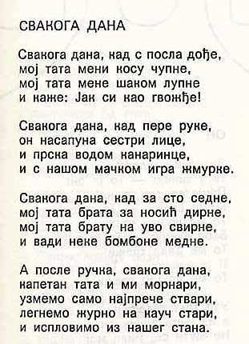

Slide 28
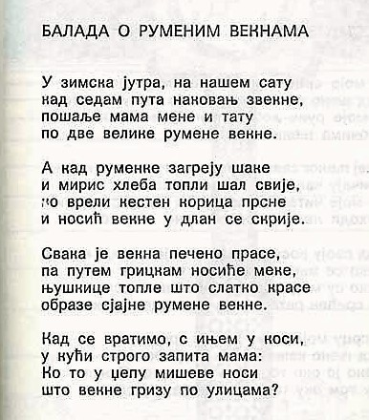

Slide 29
Шта је отац?
Молим вас, реците
отац шта је?
Да ли је отац тата,
или – судија за прекршаје?
Мене отац стално испитује
и жели ово и оно да чује.
И, кад сам у школу пошла,
и кад сам из школе дошла
и зашто је ово овако,
и зашто је оно онако,
и зашто је ово овде –
зашто оно није онде,
и како сам смела ово,
и како сам смела оно,
и знам ли ја да сам већ велика,
и знам ли ја да више нисам мала,
знам ли ја шта је карактер тврђи од челика,

Slide 30
и знам ли ја пошто је шнала?
И, зашто нисам мислила,
и како нисам пазила,
и шта сам опет згазила,
и како, како,
и зашто, зашто,
и смем ли, смем ли,
и знам ли, знам ли?
Па зато питам
отац шта је.
Да ли је отац тата
или – судија за прекршаје?

Slide 31
„И моја школа и наша кућа, у којој сам провео детињство, налазе се на периферији Београда. Ја то веома ценим. Мислим да се детињство може много лепше и пуније живети на периферији града или у неком малом месту него као заробљеник скучених простора, бетонских ограда и саобраћајних опасности центра града. Центар је, можда, привлачан и користан за одрасле.

Slide 32
Али деци је ипак најлепше у мом крају, на Лекином брду, код последње тролејбуске станице. Довољно је само истрчати из куће и већ си упао у жестоку битку Индијанаца и каубоја, или си једва дочекан бек у тек створеном фудбалском тиму, или си судија похватаним ‘лоповима’. Да си седам пута дечак, не би стигао у све игре – толико их има на Лекином брду.”

Slide 33
„ (...) У Лукићевој поезији доминирају тзв. урбани мотиви. Све оно што чини спољашнје обиљежје живота градске средине: улице и булевари, солитери, градски саобраћај, бензинске станице, тв антене начичкане на крововима и балконима, ријеке људи по улицама и тсл. постаје предмет Лукићеве пјесме. Тај амбијент, виђен оком некадашњег дјечака с периферије, преломљен је кроз пјесникову призму асоцијација и фантазије и уткан у стихове који одишу свјежином и наивом дјечјег свијета“ (Вуковић 1996: 131).

Slide 34
Александар Вучо је први увео градске мотиве у поезију за децу, али нико пре Лукића није тако доживљено и надахнуто певао о граду.
Песник градску атмосферу оживљује персонифицираним сликама.

Slide 35
Те слике обогаћене су сликама о предметима и појмовима блиским детету, што ствара наивну поезију о граду сагледану дечјим очима.
Аутентична поетска слика града, који од јутра до вечери живи на точковима, на улицама које једва чекају да „испрате задњи трамвај до стана”...

Slide 36
„Живим у граду, у великом бетонском лавиринту од кућа, кроз чије се тунеле провлаче тролејбуси, задихани и зајапурени, свирајући градске песме на својим тролама – фрулицама. Тролејбусе осећам као велике и живе играчке које добри шофери навију ујутру у пет сати и које се, на радост деце и корист људи, врте по граду до касних вечерњих часова. Њихове дневне игре и њихове уличне вртешке уносим у песме које казујем деци желећи да децу и тролејбусе спријатељим. Волим уличне светиљке, које намигују мангупски летњој и зимској ноћи и великом буцмастом уличном сату, који ‘стоји на једној нози и нечујно време вози’”.

Slide 37
„Песма о тролејбусу није написана зато да покаже да тролејбус има четири точка и две троле, већ да се тролејбус осети као један живот који је присутан међу људима и који је оживљен људима у њему, да тај тролејбус живи као што живи брат и сестра, као што живи све живо на овом свету, и да то треба волети и поштовати, ценити и користити.”

Slide 38
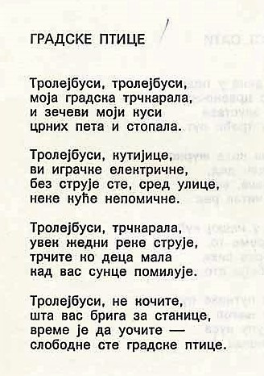

Slide 39
Тролејбус има црвене образе
а они старији и црни брк.
Стаклене очи његове пазе
на децу, људе, кад пође у трк.
Две танке руке тролејбус носи
дигнуте увис по читав дан,
и тек их негде у поноћ склопи
уморан када стигне у стан.
Тролејбус има гумене ципеле
и никад не иде улицом бос,
само је изгледа, негде на некој
станици бучној – изгубио нос.

Slide 40
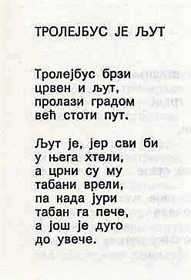

Slide 41
Погледати још и песме:
„Увек на време“
„Градски каубој“
„Градски коњ“
„Песма за једног шофера“

Slide 42
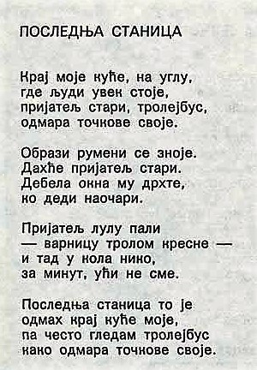

Slide 43
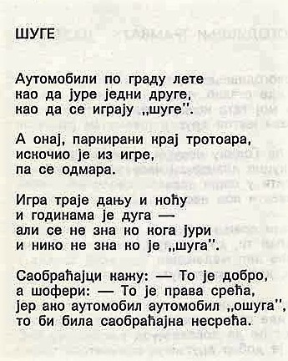

Slide 44
Гостионице за аутомобиле
Бензинске станице су пивнице
за аутомобилски свет.
Ту свраћа „мерцедес“, „шевролет“
и „застава“,
југословенска марка.
Свако попије по бокал-два
као Шарац Краљевића Марка.
Ове гостионице
немају столове
ни столице,
нити келнери носе
блузе беле боје.
Аутомобили су сами
столови и столице
које иду
и које стоје.

Slide 45
Када код бензинске станице,
велике аутомобилске кафане,
десет аутомобила ставе
један другом иза леђа,
кад се десет аутомобила
поређа у једну штрафту,
то личи на караван слонова
који сурлама пију
бензин, уље и нафту.
Бензинске станице су пивнице
За аутомобилски свет.
Кад ожедне, сврате „мерцедес“ и „шевролет“.
Ту се „фића“ тетура од пића.

Slide 46
Улице
Сваке вечери улице многе
отпрате задњи трамвај до стана,
испруже своје уморне ноге,
дуге од једног до другог дана.
Умију улице тамно лице
за прелаз обоје своје стазе,
закрпе капут и ногавице
да сутра по њима људи газе.
Затворе капије и окна снена,
утуле беле светиљке своје
што као лептири без имена
челичним стубом прободени стоје.
А онда ћуте улице многе,
лежећи гледају звезде јасне,
само понеко шаптање ноге
подсети улицу на госте касне.

Slide 47
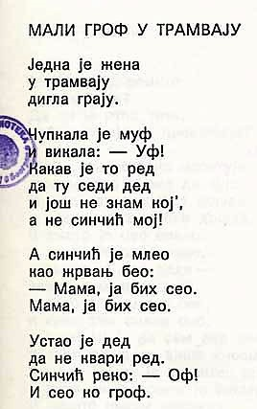

Slide 48
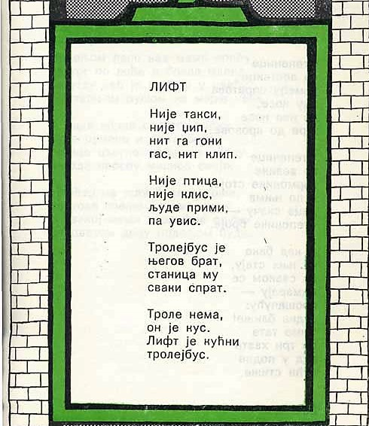

Slide 49
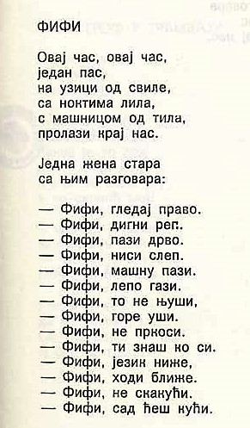
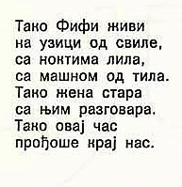

Slide 50
Кад падају кише
У нашем граду кад киша пада
и када мирно дремају баке,
појуре реке низ тротоаре,
зашуме реке уз ивичњаке.
С крова лију водопади
и воду носе улице стрме,
и мале тихе слапове гради
грбаво камење из калдрме.
Тада нестају странице лаке
новина старих. Односе воде:
тетине чланке, приче за баке
и моје маме страницу моде.
Јер, од њих деца бродове праве,
шаљу, не чекајући да им се врате,
и зато воде мирно понесу
дечије лађе папирнате.

Slide 51
Киша пада
Облак у гуњу.
Облак што личи на дуњу.
Облак као брада.
И још таквих двеста
висе изнад града.
За облаке небо
нема више места,
па је свађа честа
и облаци плачу.
А људи из града
кажу –
Киша пада!

Slide 52
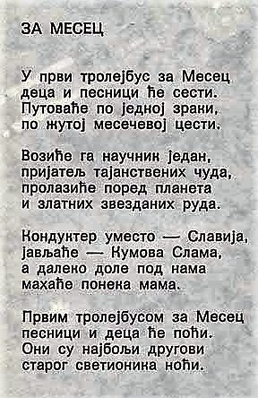

Slide 53
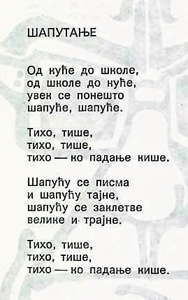

Slide 54
Школе
Школе су велике мирне овце
које окаче велико звонце
па звоне, звоне и децу гоне
у жуте мале авионе.
Школе су велике и добре маме,
стотину деце негују саме,
напамет знају сву своју децу,
и бајке причају о Месецу.
Школе су велики чудни дворци
Које освоје храбри основци
Сваког септембра пушчаном паљбом
И оловкама – дугачком сабљом.
Сваког септембра
кад јесен ступи
по два су борца
у школској клупи.

Slide 55
Учитељу
О, учитељу,
врати ми кликере.
Три каменца
од камена
из пламена
лавине,
с рамена мермер-планине,
тридесет дана глачана
од три мајстора Брачана;
и три стакленца
обла,
к’о три коленца
на прсту,
к’о три бисерна зрна,
к’о очи срна;
и три сива оловца,
из џепа твога основца,
од три мајстора ливена,
у води сребрној мивена.

Slide 56
Кад три каменца скакућу,
кад три стакленца шапућу,
кад три оловца зазвоне,
све на свету потоне.
О, учитељу,
врати ми кликере.
У свакоме
по један дечак живи
и нису они криви
што данас не знам.

Slide 57
Друг другу
Ко има друга, има све –
и пријатеља, и помоћ у свакој прилици,
и адресу за писма, и гитару за песму,
и још десет прстију када је мало својих десет,
и уво за тајну, и уво за жељу,
и још једне очи, и још једну памет.
Другарство није птица
птица одлети.
другарство није зец
зец је плашљив.

Slide 58
Другарство није пахуљица
пахуљица је лепа, али се истопи.
Другарство није злато
злато се купује.
Другарство није шапутање
шапутање се претвара у јединицу.
Другарство је као храброст војничка,
као часна реч,
као стално сећање на друга.

Slide 59
Друг је само другу друг!
Дечак дечаку!
Девојчица девојчици!
Девојчица дечаку!
Дечак девојчици!
Тражимо себи другове -
једног,
десет,
читав разред другова.

Slide 60
„Овај момак има стомак“ – емисија за децу

Slide 61
Литература
Н. Вуковић, Увод у књижевност за дјецу и омладину, Подгорица: Унирекс, 1996, стр. 131–135.
М. Данојлић, Наивна песма, Београд: Завод за уџбенике и наставна средства, 2004, стр. 171–180.
М. Милинковић, Историја српске књижевности за децу, Београд: Bookland, 2014, стр. 421–430.
Р. Животић, Овде станују песме, у: В. Марјановић, М. Ђуричковић, Књижевност за децу и младе у књижевној критици 2, Алексинац, 2007, стр. 125–130.

